Slide 1
Medical Appointment
Muhammad Farchan Setyawan (1002210072)
Rita Nurmailina (1002210026)

Slide 2
01
Problem

Slide 3
Problem
Banyak rumah sakit yang masih memproses janji kunjungan secara manual yang membuat antrian menumpuk

Slide 4
Keuntungan Medical Appointment
01
02
03
04
Memudahkan Pencatatan Janji Kunjungan
Pasien Tidak Perlu Daftar ke Resepsionis
Memudahkan Dokter untuk tau jumlah Pasien

Slide 5
Flow Aplikasi Pasien Baru
Daftar Data diri
Buat Janji Kunjungan
Notifikasi Telegram untuk Dokter
Notifikasi SMS untuk Pasien
Pasien datang sesuai jadwal di SMS

Slide 6
Flow Aplikasi Pasien Lama
Telepon RS
Buat Janji Kunjungan
Notifikasi Telegram untuk Dokter
Notifikasi SMS untuk Pasien
Pasien datang sesuai jadwal di SMS

Slide 7
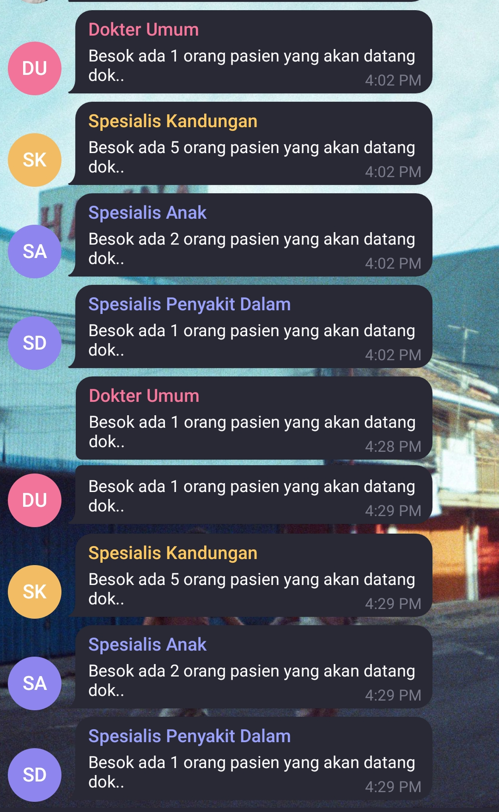
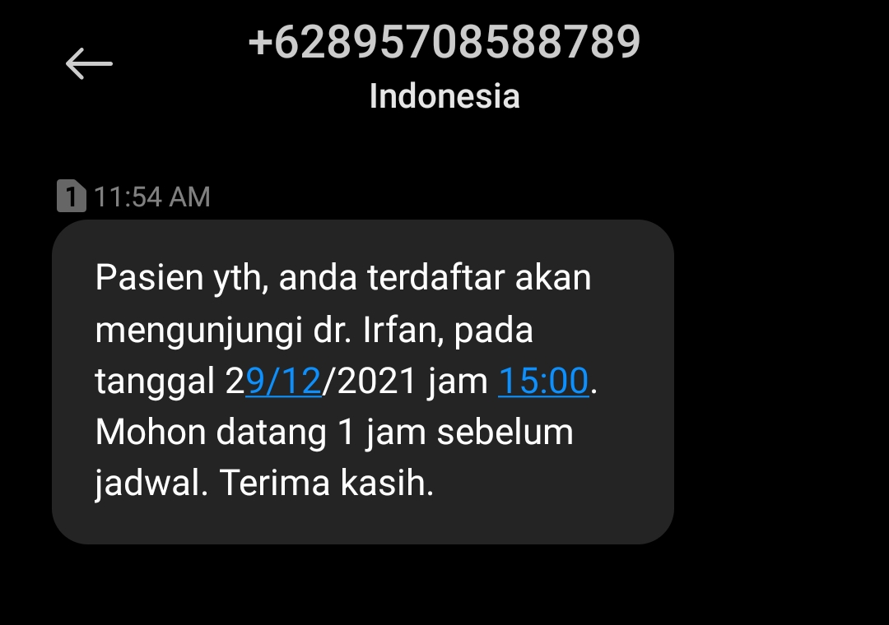
Notifikasi Pesan
Yang diterima Dokter
Yang diterima Pasien

Slide 8
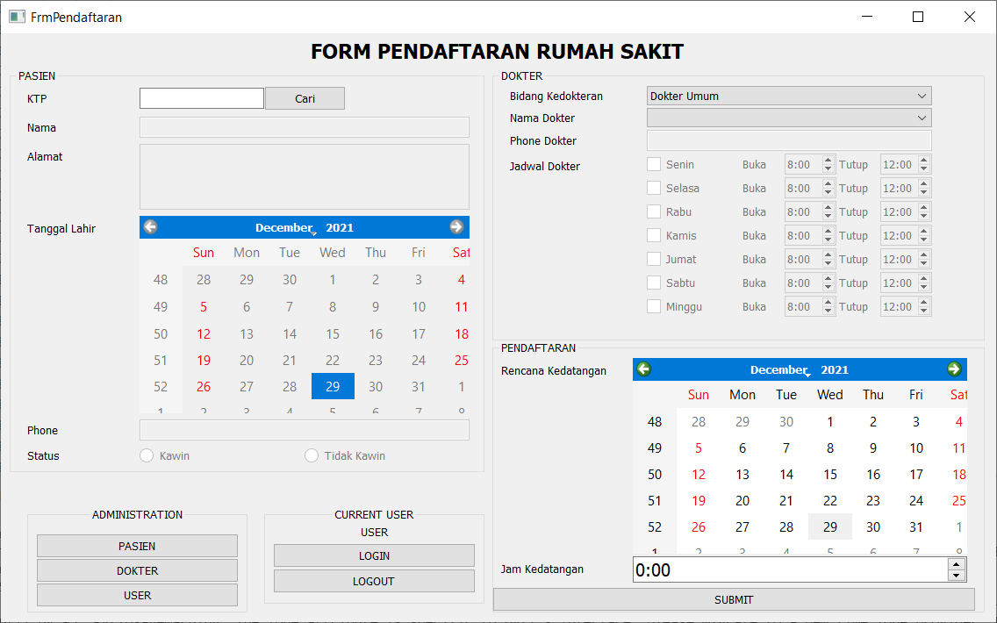
Tampilan Utama

Slide 9
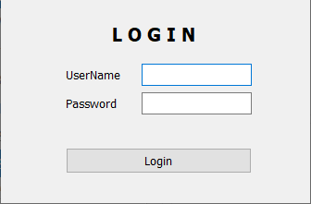
Tampilan Login

Slide 10
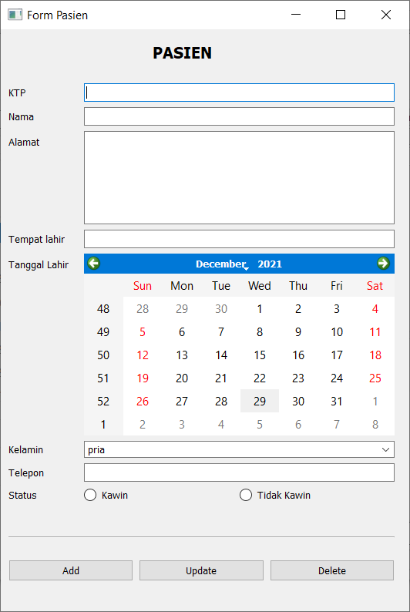
Input data pasien

Slide 11
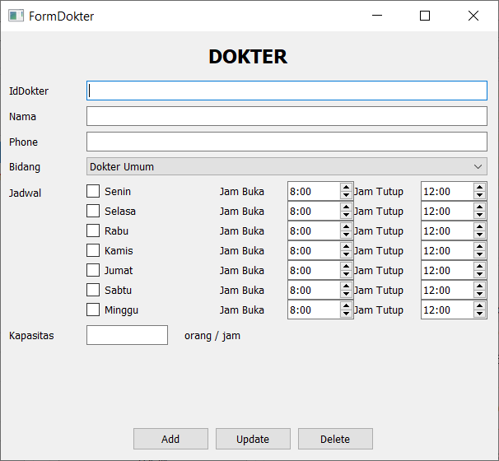
Input data dokter

Slide 12
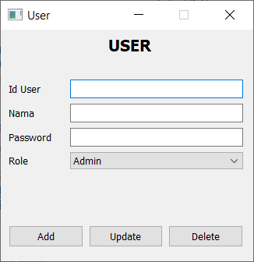
Input data user

Slide 13
Thanks!

